Slide 1
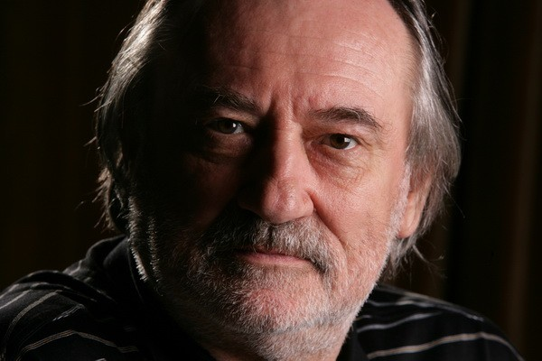
Богдан Ступка життя та творчість

Slide 2
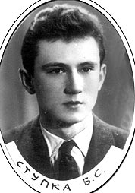
Богдан Ступка народився в селі Куликове Львівської області в Україні 27 серпня 1941. Хлопчиськом Богдан бачив кров, убитих, повішених. А після війни гуляв із друзями, які розбирали міни й гранати, і знав, як відриваються руки.

Slide 3
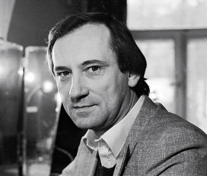
Батько Богдана Ступки співав у хорі в оперному театрі, старший мамин брат був солістом, тітка - головним концертмейстером. Богдан із семи років крутився за лаштунками, бачив і чув всіх видатних співаків, Козловський і Лемєшев гладили хлопчика по голівці.

Slide 4
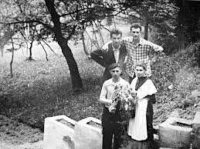
У самого ж Ступки слуху не виявилося, щоправда, коли служив в армії, в оркестрі штабу Прикарпатського військового округу, стукав на барабані, ну а потім в ансамблі «пенсії й пиятики» займався конферансом.

Slide 5
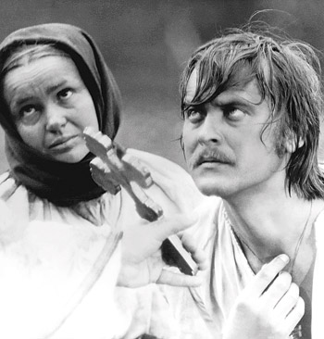
До театру Богдан Ступка прийшов, може бути, через страх перед реальним, жорстоким життям: знав смерть із дитинства. Театр зображує життя, тобто там не по-справжньому гинуть, умирають, і так далі.

Slide 6
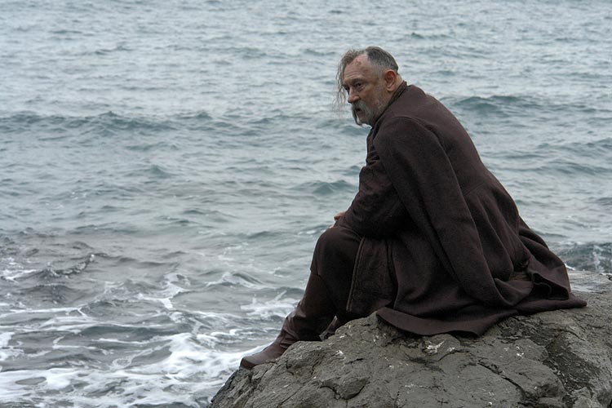
Там у це все грають, грають у життя. Театр - продовження життя, ти трохи підносишся над реальністю, але тільки в художній формі. Театр - не втеча з життя, ні, просто людина знайшла іншу її форму: життя - це життя, театр - це театр.

Slide 7
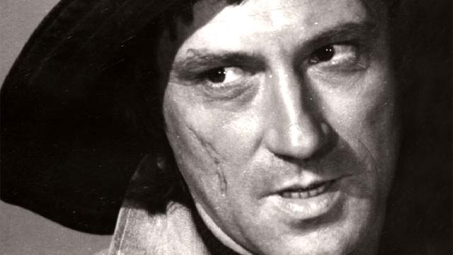
Богдан Ступка закінчив студію при театрі ім. М. Заньковецької і театрознавчий факультет Київського театрального інституту ім. І. К. Карпенко-Карого.

Slide 8
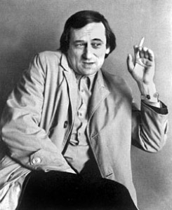
Вже багато років Богдан Ступка - був художнім керівником Українського національного академічного драматичного театру ім. Івана Франко. Але характер керівника міг проявити тільки на сцені, через роль, через мистецтво, по-іншому в нього не виходило.

Slide 9
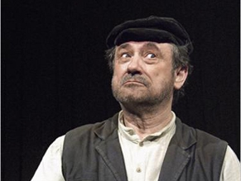
І спектаклі сам Ступка не ставив, запрошував режисерів. І грав не так вже багато, хоча йому, як артистові, відразу ж кожен режисер пропонував: «Для вас є роль». А от, наприклад, в «Наталці Полтавці» один артист зіграв так, що Богдан Ступка йому навіть сказав: «Мені так не зробити, грай ти». В Києві на цей спектакль не потрапити.

Slide 10
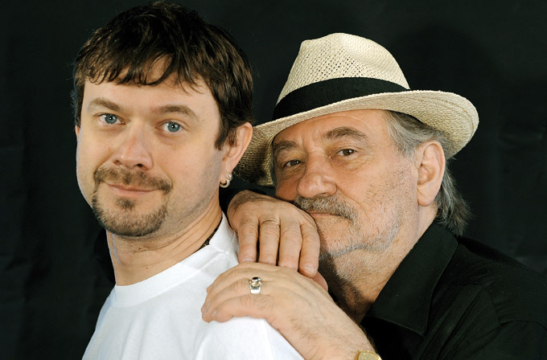
Син Богдана Ступка - Остап - артист у театрі в батька. І всі говорять, що артист гарний. Він якось Богдану Сильвестровичу сказав, жартома: «Тато, поміняй прізвище, чи не занадто - дві Ступки в одному театрі!».

Slide 11
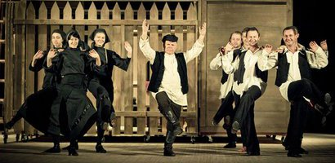
Остап зіграв з батьком у спектаклі «Тев’є-Тевель».

Slide 12
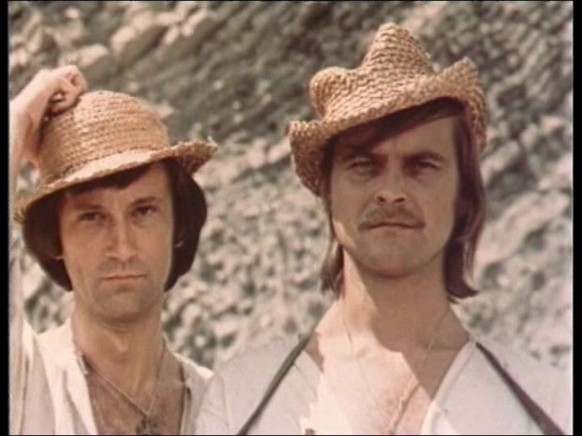
Найпершою, і дійсно зоряною в кіно, стала робота Богдана Ступки в прославленій картині Юрія Ільєнко «Білий птах із чорною міткою».

Slide 13
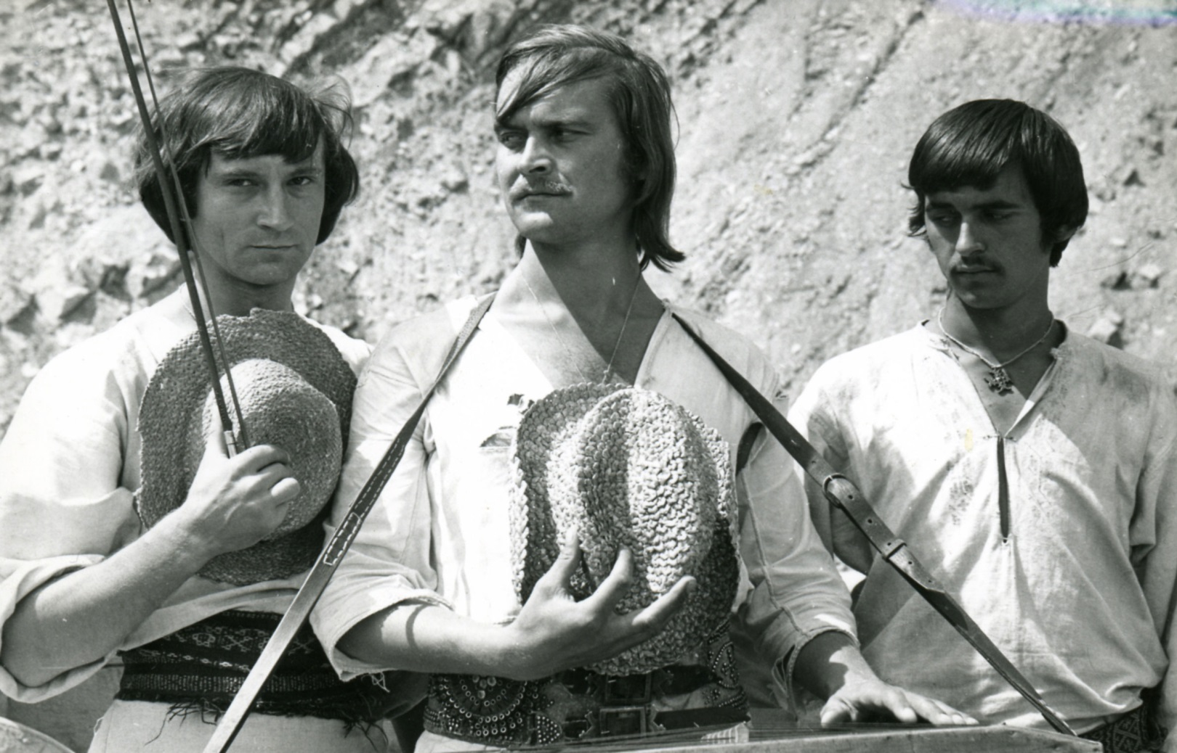
У фільмі описується звільнення румунської частини України в 1939 році Червоною армією. Ступка зіграв бандерівця, одного із братів Дзвонарів, що родом з Буковини, причому, як виявилося такого привабливого, що всі наче збожеволіли.

Slide 14
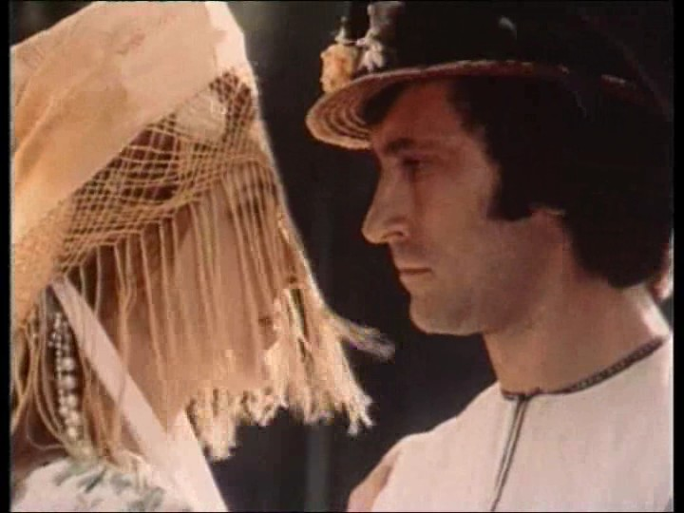
Орест Дзвонар подався в часи війни до загону українських націоналістів й повів за собою доньку священика Дану, бажану всіма трьома братами. І у результаті всіх перипетій наклав на себе руки.

Slide 15
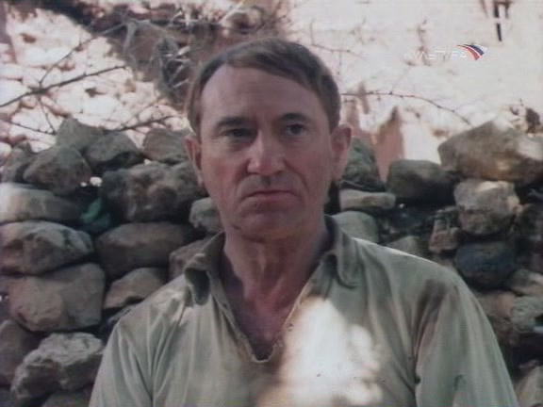
Акторові взагалі найчастіше доручали негативні ролі в кіно. Особливо вражаючим вийшов відомий Тимофій Лисенко в багатосерійному телефільмі «Микола Вавілов» (1990).

Slide 16
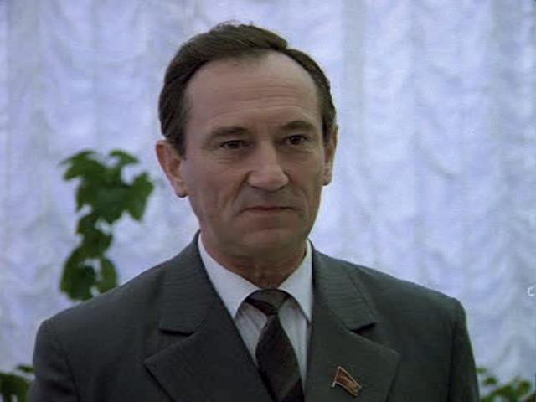
У політичній стрічці Ігоря Гостева «Сірі вовки» (1993) він був ні ким іншим, як Семичасним, а в драмі Режиса Варньє «Схід - захід» (1999) полковником з органів, які ставлять перешкоди «поверненцям», що наївно повірили своїй батьківщині.

Slide 17
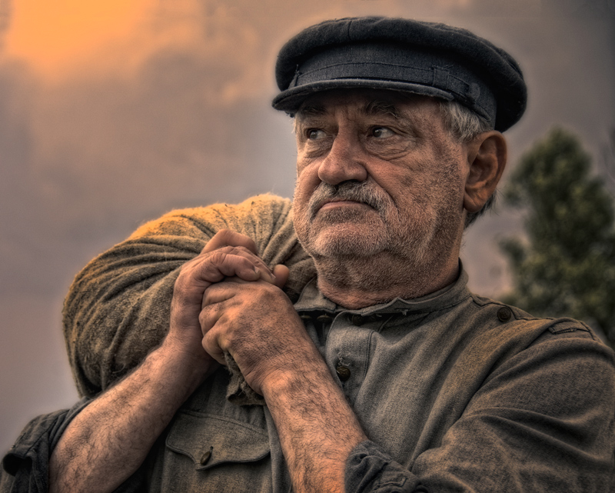
І все-таки, на превеликий жаль, багатогранний талант актора довгий час не був належною мірою затребуваний. Більшість картин, у яких Богдан Ступка знявся за тридцятирічний період (70-і, 80-і, 90-і роки), не стали помітними творами на екрані.

Slide 18
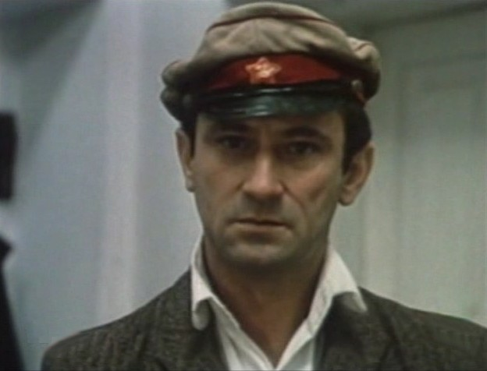
Багато з них, що називається, взагалі й не згадати, навіть прочитавши назву й дізнавшись ім'я зіграного героя. А якщо й залишився в пам'яті який-небудь лихий «вестерн по-радянськи» типу «Забудьте слово "смерть"» (1979), то однаково смутно уявляєш собі, що за персонаж Островий, якого зобразив у цьому фільмі з погонями й перестрілками зовні фактурний український актор. Справжній успіх до Богдана Ступки прийшов лише в новому столітті...

Slide 19
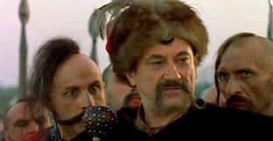
21 століття для актора почався з роботи в історичній драмі українського режисера Миколи Засіва «Чорна рада», що розповідає про боротьбу за гетьманську владу на Україні в XVII столітті. Правда, цей фільм залишився широким глядачем непоміченим.

Slide 20
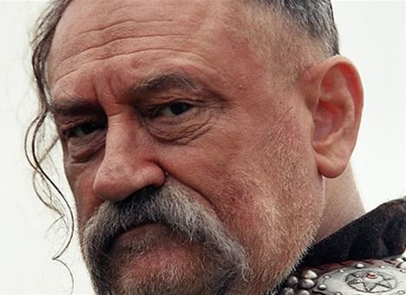
Історичну тему Ступка продовжив у досить спірному фільмі Юрія Ільєнко «Молитва за гетьмана Мазепу». Як і картина 30-літньої давнини новий фільм Ільєнко теж неабияк політизований.

Slide 21
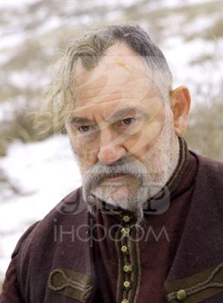
Коли про нього говорять, звичайно згадують «Полтаву» Пушкіна, де Мазепа - зрадник. А в поемі ж Рилєєва «Войнаровський», яку майже ніхто не читав, Мазепа - позитивний персонаж, борець із царським самодержавством. От й у фільмі Мазепа - освічена, цікава людина, яка веде в той непростий час тонку політичну гру між Росією, Швецією й Польщею....

Slide 22
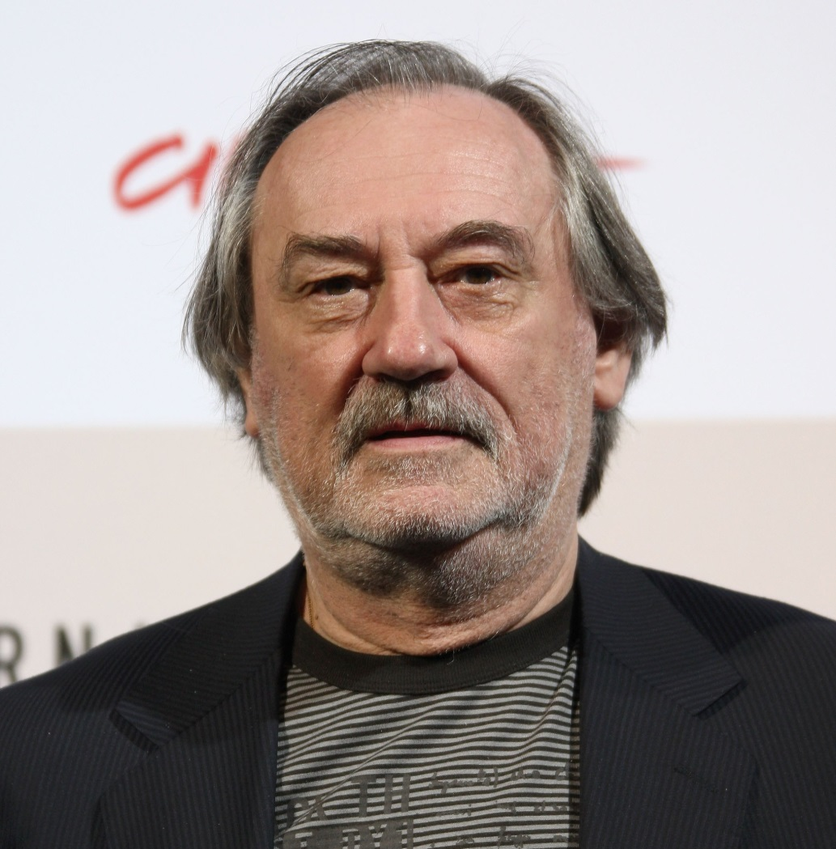
Справжній успіх до актора прийшов в 2004 році. У той час Богдан Ступка знімався у двох фільмах одночасно й три місяці мотався між Севастополем і Псковом: тиждень там, три дні тут, потім, навпаки, три дні там, тиждень тут. Це як дві душі, і обидві болять. Вибрати, яка з них ближче, для актора було складно. Але, звичайно, такого подвійного успіху ніхто не очікував - так буває дуже рідко.

Slide 23
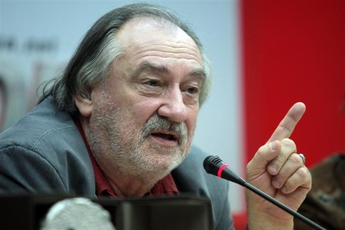
Не сумнівався актор ні в режисерах - він бачив попередні фільми Павла Чухрая й Дмитра Месхієва й саме тому погодився працювати з ними, ні в операторах Клебанові й Мачильскому, ну й у чудових артистах теж, партнерами були Хабенський та Петренко.

Slide 24
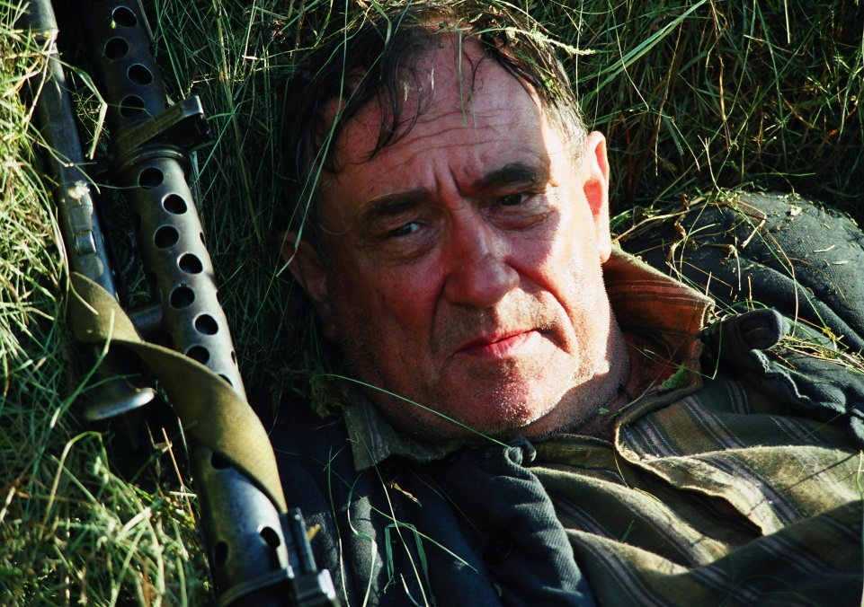
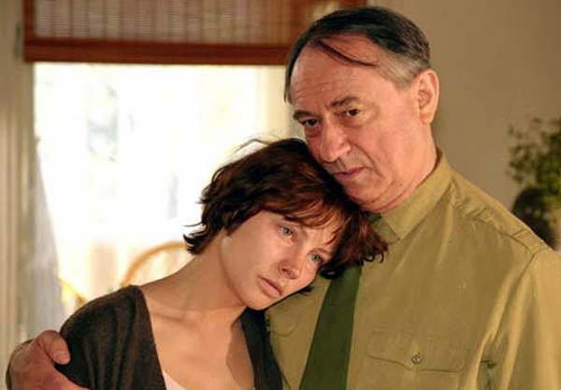
Цими фільмами були «Свої» Дмитра Месхієва й «Водій для Віри» Павла Чухрая. Вони були просто одержимі, готувалися до кожної сцени, все продумували, по кілька разів репетирували, якщо щось не виходило, починали знову. Звичайно, для колишнього артиста Ступки це не було ново, але він не очікував від молодих акторів такої серйозності й такого бажання допомогти партнеру.

Slide 25
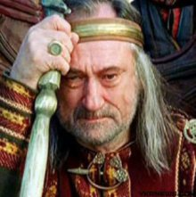
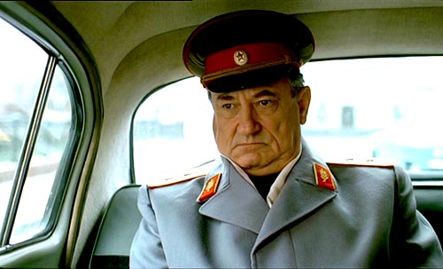
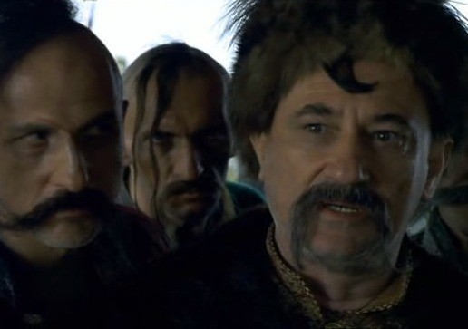
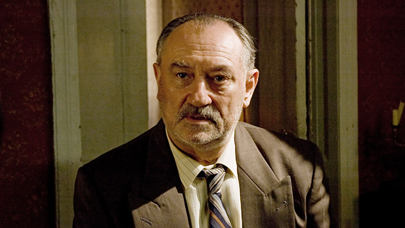
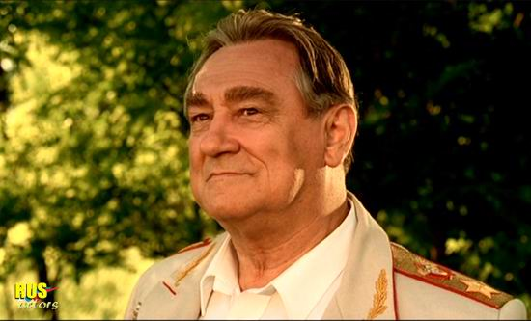
Як жартував сам Ступка, за три десятиріччя своєї кар'єри він переграв всіх царів, вождів і генералів: Річард III і король Лір, генерал в «Водії для Віри», гетьман Мазепа в «Молитві за гетьмана Мазепу», у Сергія Бондарчука в «Червоних дзвонах» - Олександр Федорович Керенський, і, звичайно ж, Брежнєв в «Зайці над безоднею».

Slide 26
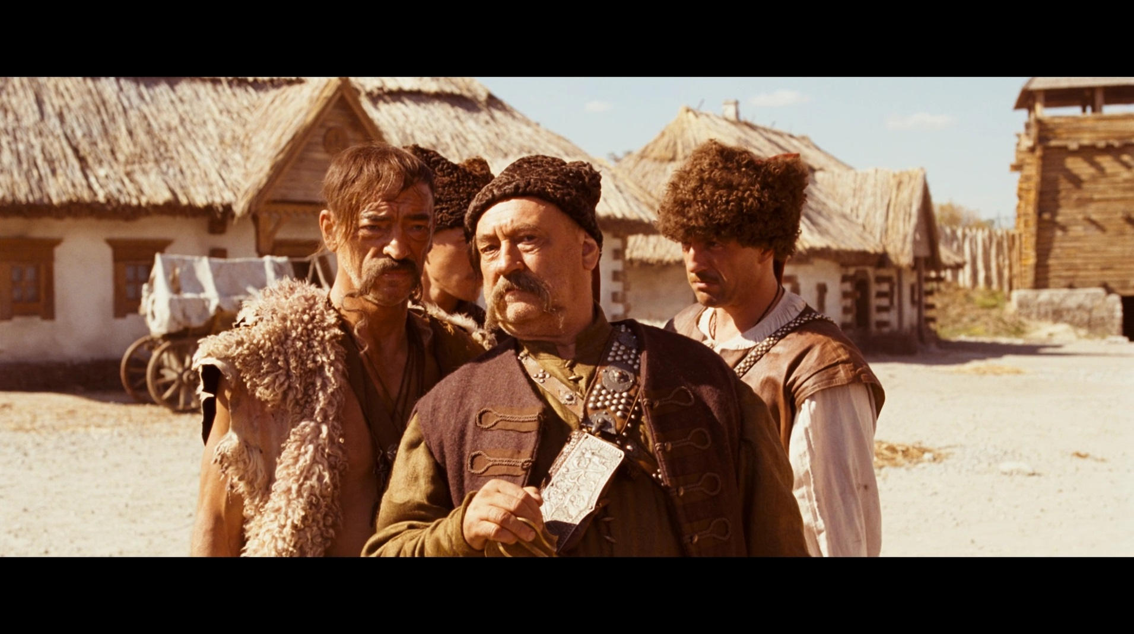
В 2007 році режисер Володимир Бортко почав зйомки нового серіалу за гоголівським «Тарасом Бульбою», де Ступка грав, звичайно ж, Тараса.

Slide 27
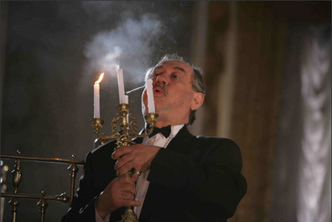
У фільмі Кіри Муратової «Два в одному» Богдану Ступці дісталася дуже несподівана роль. Там він зіграв «статевого гангстера». У молодості герой актора був грозою жінок, але постарів, розгубив всіх своїх подруг. Щоб не зустрічати Новий рік на самоті, він змушує доньку знайти йому жінку, яку випадково побачив з вікна. І, зрештою, закохується в неї.

Slide 28
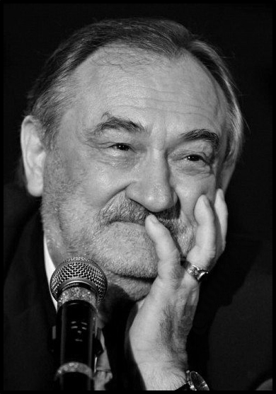
22 липня 2012 року Богдан Ступка після тривалої хвороби на сімдесят першому році життя помер о 6:45 у лікарні «Феофанія».

Slide 29
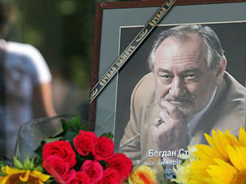
24 липня 2012 року у театрі імені Івана Франка відбулась церемонія прощання з актором. Як повідомив його син, Остап, причиною смерті став серцевий напад на тлі запущеного захворювання на рак кісток.

